Slide 1
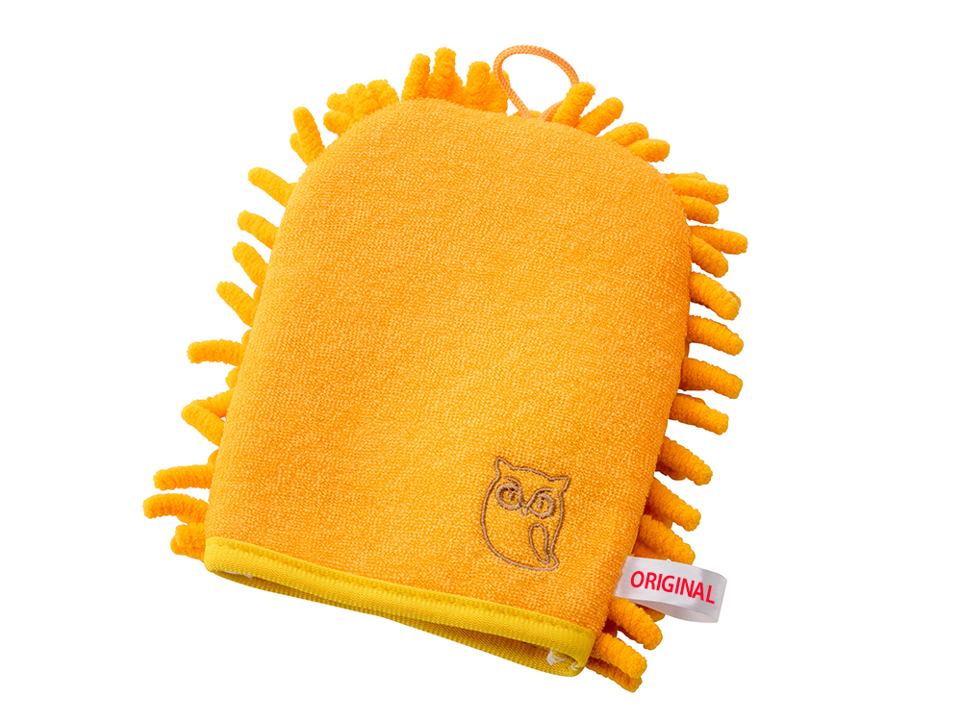
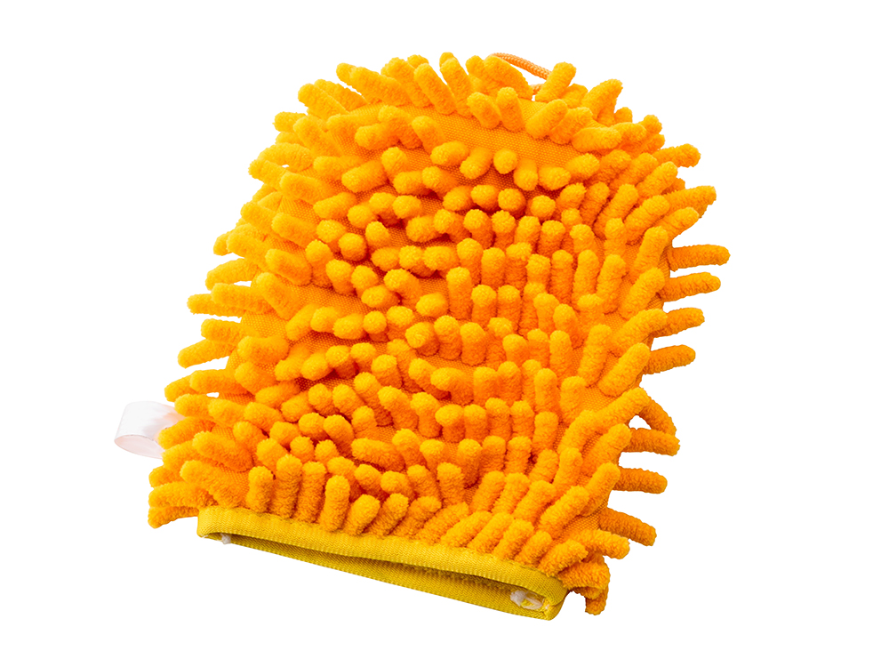
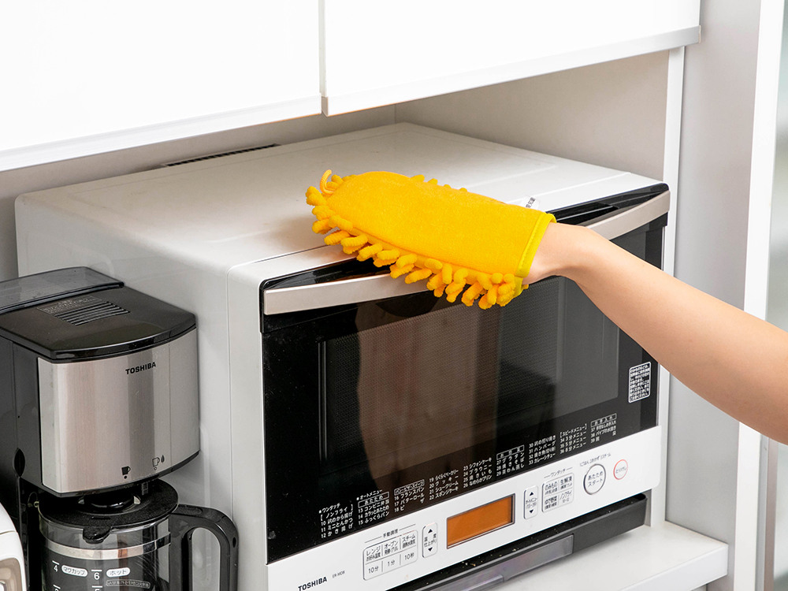
オリジナルおそうじミトン
品 番 org503 サイズ 材 質 印 刷 プリントネームタグにフルカラーまたは1色 外 装 個別PP袋入
校了後約40日～

